Slide 1
Teknik multimedia
PERTEMUAN 5
Dosen : Bella Hardiyana S. Kom

Slide 2
BAB V
VIDEO

Slide 3
VIDEO
Video adalah teknologi untuk menangkap, merekam, memproses, mentransmisikan dan menata ulang gambar bergerak. Biasanya menggunakan film seluloid, sinyal elektronik, atau media digital. Berkaitan dengan “penglihatan dan pendengaran”.
Aplikasi video pada multimedia mencakup banyak aplikasi
Entertainment: roadcast TV, VCR/DVD recording
Interpersonal: video telephony, video conferencing
Interactive: windows media center

Slide 4
Digital video
Digital video adalah jenis sistem video recording yang bekerjamenggunakan sistem digital dibandingkan dengan analog dalam hal representasi videonya. Biasanya digital video direkam dalam tape, kemudian didistribusikan melalui optical disc, misalnya VCD dan DVD.
Salah satu alat yang dapat digunakan untuk menghasilkan video digital adalah camcorder, yang digunakan untuk merekam gambar-gambar video
dan audio, sehingga sebuah camcorder akan terdiri dari camera dan recorder.

Slide 5
Macam-macam camcorder

Slide 6
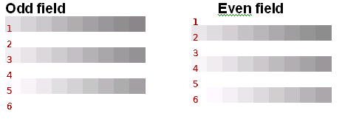
Teknik Video Camera
1) Interlaced Scan
Adalah metode untuk menampilkan mage/gambar dalam Rasterscanned display device seperti CRT televisi analog, yang ditampilkan bergantian antara garis ganjil dan genap secara cepat untuk setiap frame. Refresh rate yang disarankan untuk Metode interlaced adalah antara 50-80Hz. Interlace digunakan di sistem televisi analog: NTSC, PAL, SECAM

Slide 7
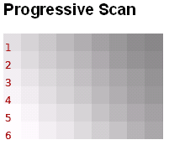
Teknik Video Camera
2) Progressive Scan
Adalah metode untuk menampilkan, menyimpan,
dan memancarkan gambar Dimana setiap baris
untuk setiap frame digambar secara berurutan. Biasa digunakan pada CRT monitor komputer.

Slide 8
Mode Interlacing dan Consecutive
1. Mode Progressive/Consecutive (non interlacing)
2. Mode Interlacing

Slide 9
Format Video Analog (Televisi)
NTSC (National Television Standards Committee):
525 baris, 60 Hz refresh rate.
720 pixel per baris
Digunakan di Amerika, Korea, Jepang, dan Canada.
Frame rate 30 fps
Menggunakan format YIQ (intermodulation quadrature.)
PAL (Phase Alternate Line):
625 baris, 50 Hz refresh rate
720 pixel per baris
Digunakan di sebagian besar Eropa Barat.
Frame rate: 25 fps
Menggunakan format YUV.

Slide 10
Format Video Analog (Televisi)
SECAM (Sequintial Colour and Memory System /Séquentiel couleur avec mémoire)
Digunakan di Perancis, Rusia, dan Eropa timur
Berdasarkan frequency modulation dengan 25 Hz refresh rate dan 625 baris.
HDTV (High Definition TV)
Standar televisi baru dengan gambar layar lebar, lebih jernih dan suara kualitas CD Auido.
Aspek ratio 16:9 dibandingkan dengan sistem lain 4:3.
Resolusi terdiri dari 1125 (1080 baris aktif) baris

Slide 11
Perbedaan mendasar dari standar video analog
Perbedaan mendasar dari standar video analog tadi:
Jumlah garis horisontal dalam gambar video (525 atau 625)
Apakah frame ratenya 30 atau 25 frame per detik
Jumlah bandwidth yang digunakan.
Apakah menggunakan sinyal AM atau FM untuk audio videonya.

